Slide 1


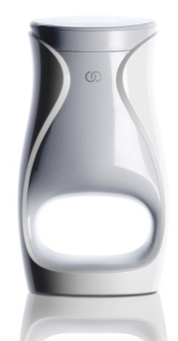
成分配方、微層科技、與研究、和臨床試驗

Slide 2
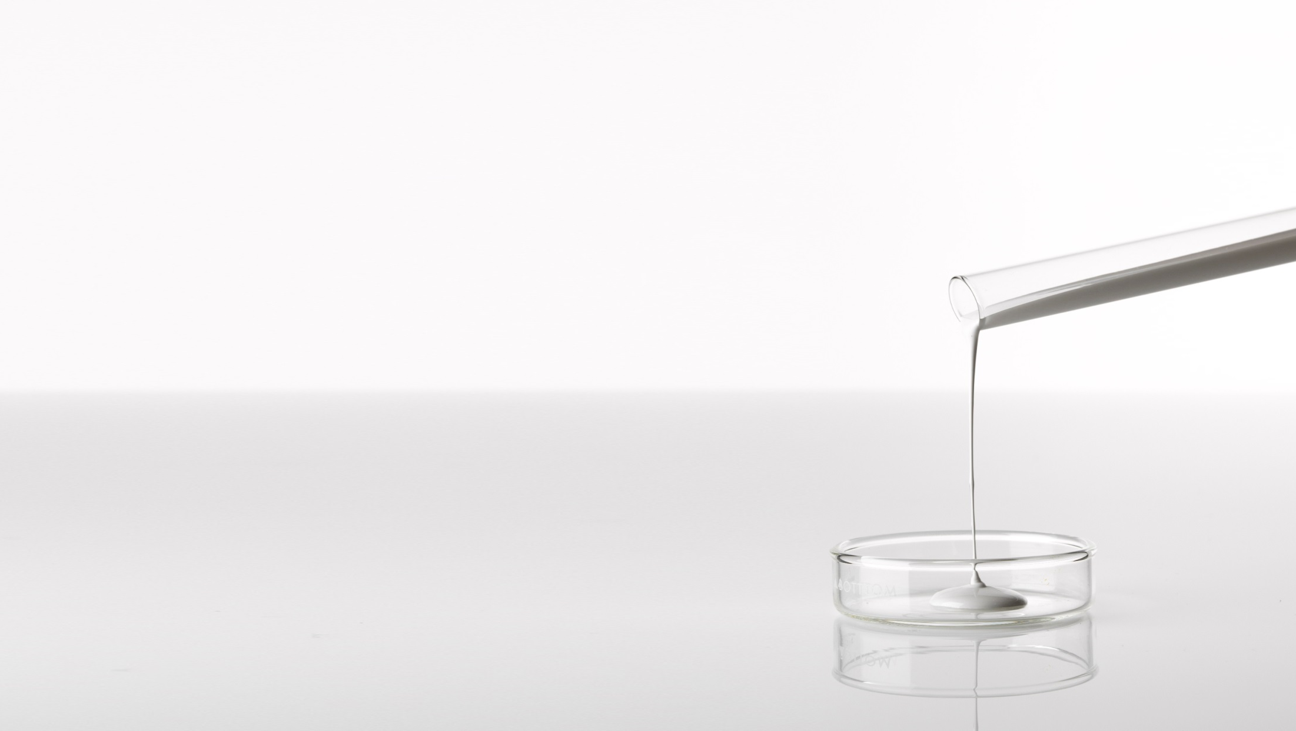
我們是抗老化的領導者
ageLOC Me™傳送Nu Skin最先進的抗老化科學 全新的肌膚護理經驗，是個獨特且令人印象深刻的系統。ageLOC®的產品專攻老化根源，幫助您看起來、並感覺更年輕
Nu Skin 最先進的ageLOC配方，是由30年以上的抗老化科學所啟發。
專攻老化根源的科學
新銳的科技結合和通過抗老專家開發的突破性產品
Notes:
身為 Nu Skin’s 獨家的抗老化科學，我們不斷的找出ageLOC中新的成分，這些成分皆為針對減少肌膚老化的問題。這個不斷的進步使我們可以擴展我們的成分混和物。目前，我們已找出新的、獨特的成分混和物能夠處理更複雜的老化根源。這些研究已經引領我們，使成分能夠開始抵銷環境因素所導致過早老化的影響。這是目前ageLOC最棒的一部分。

Slide 3
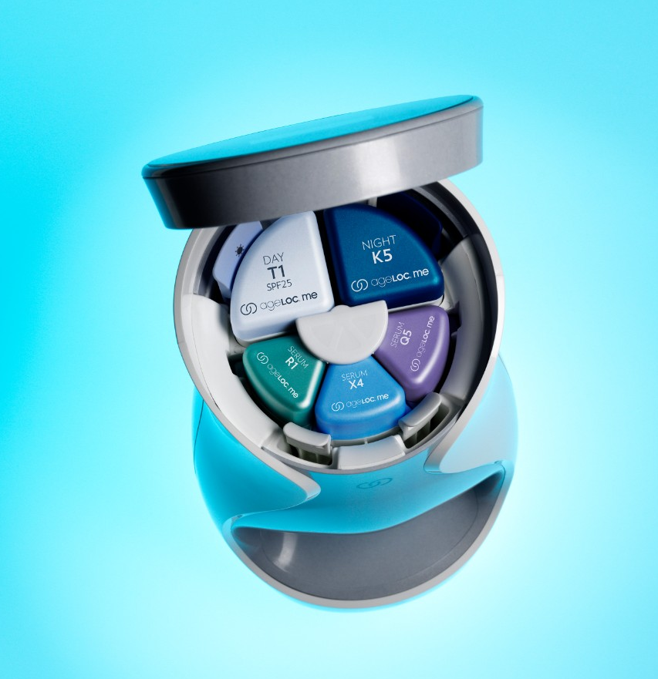
超級精華液
更高濃縮成分
結合並提供更高量和效力的關鍵成分，而這些成分是無法被調配進單一產品的。
Notes:
以客製化的理念來設計，我們將「療法」產品分成3種不同的精華。這類新型方法使3種目標精華和成分在使用當下做結合，並專注於您專屬的肌膚問題上。所以這個方式不只能客製化，同時也能使高濃縮的關鍵成分有更多不同的排列組合，這不是能夠隨便調配進單一產品的，這樣的方式能提供更好的產品。

Slide 4
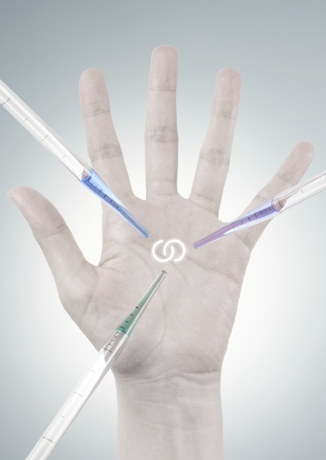
我的客製配方
我們特意將成分分為三種精華，主攻不同的老化特性。這三種精華是量身定製，來解決不同的肌膚護理需求，以及在您使用的時刻提供微層技術。

Slide 5
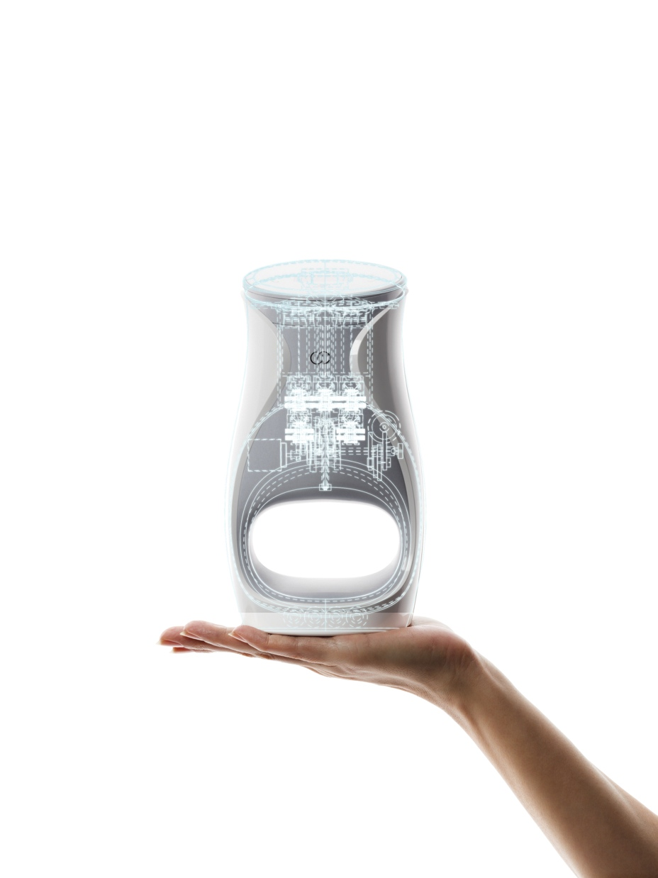
您的個人肌膚護理實驗室
實驗室就像在您的家裡一樣。這個裝置是獨特的，它擁有微層科技，只在您使用的當下產生。
Notes:
為了幫助您受益於最先進的抗老化肌膚護理， Nu Skin 打造了迷你肌膚護理實驗室，讓您可以放在家中使用。我們是做肌膚護理的公司，而且為了讓您的肌膚獲得最好的益處，我們需要發展一個擁有微層科技的裝置。這三個精華的結合提升了您在家中使用產品的經驗。

Slide 6
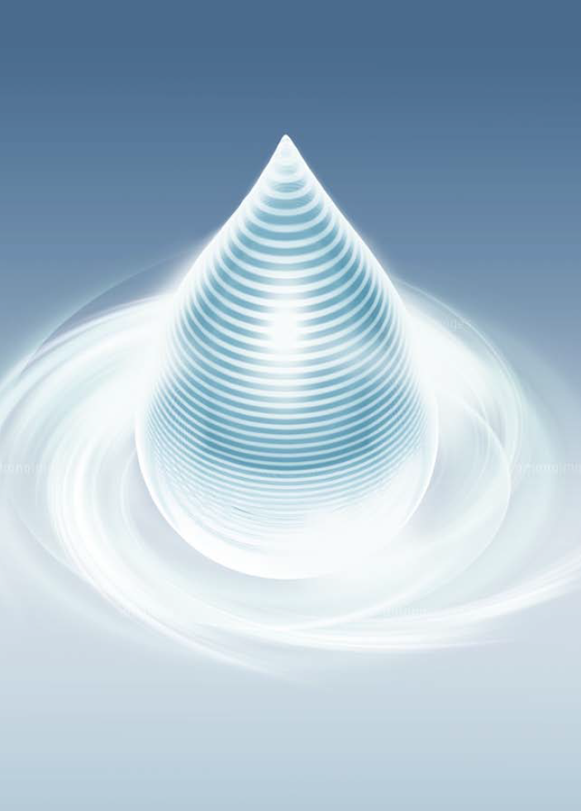
AGELOC ME™裝置 微層科技
AgeLOC Me裝置將客製化的精華液交織為40層，提供最有效率的抗老化肌膚護理劑量。
Notes:
AgeLOC Me裝置可以把客製化的精華編織為40層，並且平均分配關鍵成分，同時善用精華結合且有效增加抗老化成分的吸收率．

Slide 7
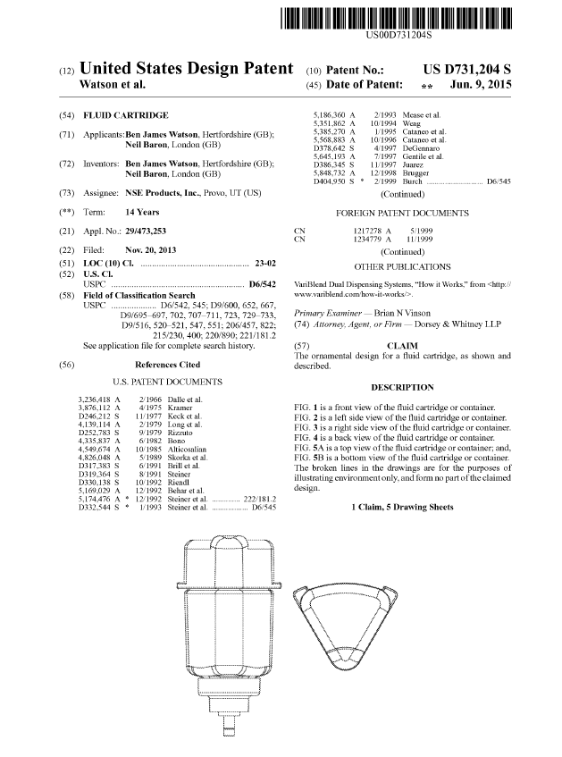
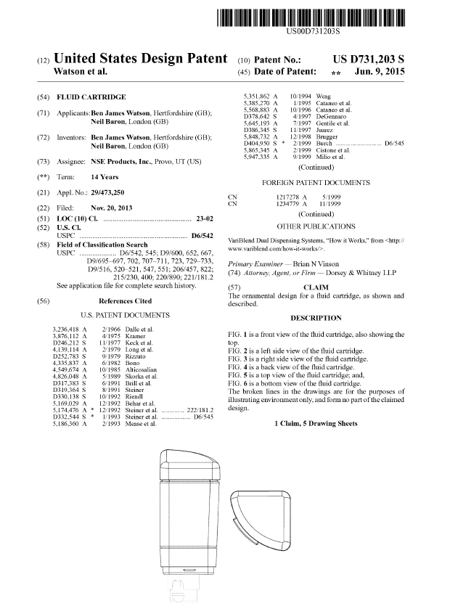
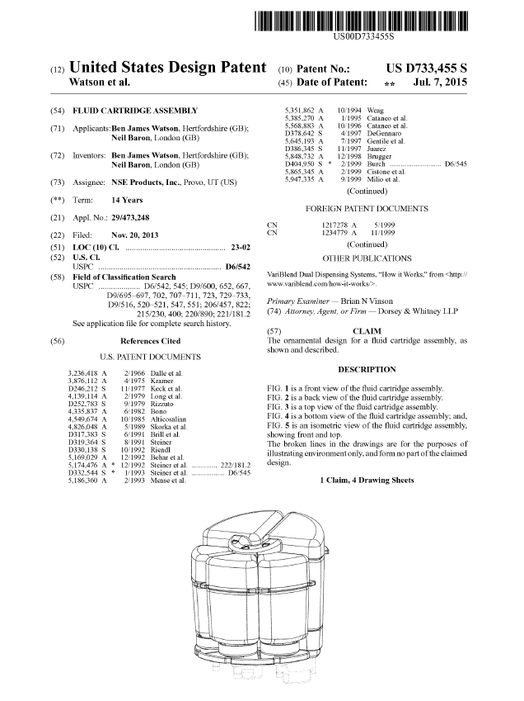
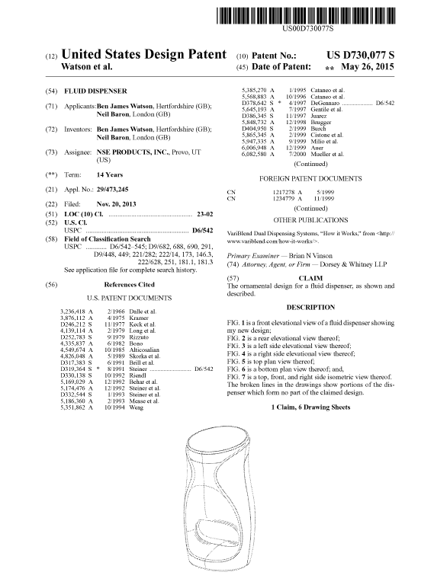
5個與肌膚護理客製化機制相關的新專利
Notes:
ageLOC Me專利包括提供客製化肌膚護理（液體匣、裝置、與組裝)．我們必須保護公司的智慧財產，來確保除了您（直銷商）以外，沒有其他人可以賣這個裝置．我們的專利協助確保沒有其他人複製我們的智慧財產、或是做相同聲明的疑慮。

Slide 8
關鍵賣點
專屬配製
在使用當下送達
微層科技

Slide 9
研究與臨床實驗結果

Slide 10
結果：使肌膚能有3倍以上滲透／吸收，且擁有更多、更均勻的活性分佈在肌膚上－來獲得更好的結果
利用AGELOC ME™裝置做AGELOC ME™微層科技
精華
R
X
此圖為角質層的剖面圖
3x
Q
* 使用 ageLOC Me 裝置結合三種精華 (ageLOC Me 微層科技) ，和手動混合相比能增加肌膚吸收結果。 * 使用角質層比較「肌膚吸收力」
* 3種精華是在裝置內以平均數據點結合的方式（微層科技）vs. 手動混合
角質層
此圖表顯示不同的精華在使用微層技術時可以均勻分配，因此三種精華皆保持活躍效果．
以手動混合，沒有使用 AGELOC ME™裝置
R
精華
X
此圖為角質層的剖面圖
Q
角質層
此圖表顯示精華無法被均勻分配，因為是以手動混合．
Notes:
Nu Skin（2015）。[試管內的資料，在ageLOC Me精華的結合方式中說明不同膚質的吸收量]。未發表的原始資料。
在開發時我們擔心不適當的結合三種精華，可能會導致潛在的危險或是沒有辦法涵蓋所有的肌膚範圍。研究顯示若透過ageLOC Me裝置，這些精華能夠均勻分配，確保三種精華都能在塗抹於肌膚以前均勻的分配。因此當您在塗抹時，所有的精華能夠在您的臉上均勻的塗抹。
此外，我們委託第三方的測試機構來測量關鍵成分的吸收度，測試分為以ageLOC Me裝置結合、和沒有使用裝置結合的精華。令人驚訝的是，使用ageLOC Me裝置結合的精華，比起沒有使用裝置的精華高了三倍的吸收率。這顯示另一個使用ageLOC Me裝置的優勢，也無庸置疑的是ageLOC Me系統中一個重要部分．

Slide 11
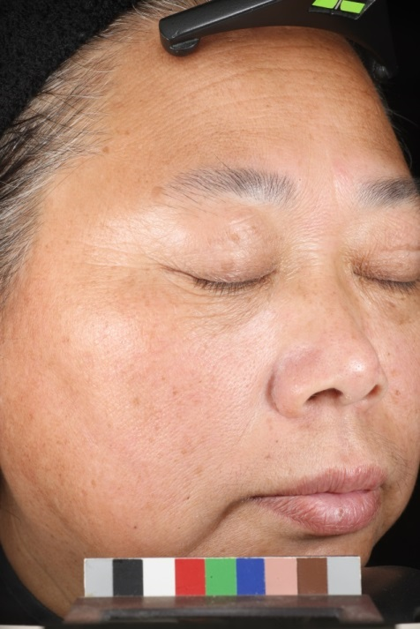
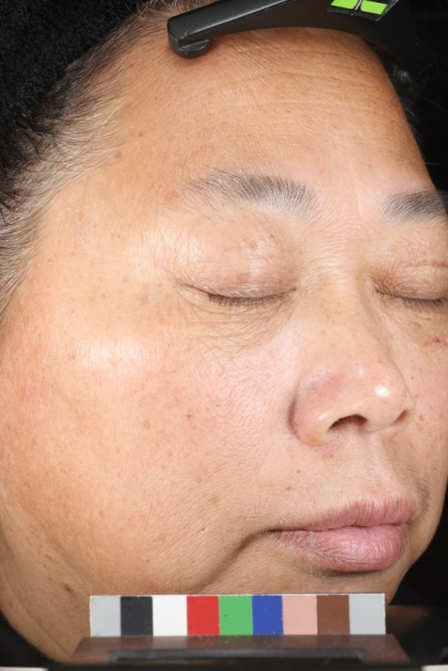
臨床結果: 1號使用者在12週後的結果
使用前
使用後
在魚尾紋上有明顯的改善
Nu Skin（2015）。[12週臨床實驗－ageLOC Me 精華的抗老化療效測評]。未發表的原始資料。
此照片為 Nu Skin 在中國委託之第三方的臨床測試，顯示12週使用前後的基準與結果．60 位參與者被召集並分為兩個小組．隨意分派參與者到不同的組別，來使用其中一種ageLOC Me精華組合。臨床評等、自主評核、儀器和照片皆在第1、2、4、8與12週時記錄下來。2015年10月。
Notes:
Nu Skin（2015）。[12週臨床實驗－ageLOC Me 精華的抗老化療效測評]。未發表的原始資料。
此照片為 Nu Skin 在中國委託之第三方的臨床測試，顯示12週使用前後的基準與結果．60 位參與者被召集並分為兩個小組．隨意分派參與者到不同的組別，來使用其中一種ageLOC Me精華組合。臨床評等、自主評核、儀器和照片皆在第1、2、4、8與12週時記錄下來。2015年10月。

Slide 12
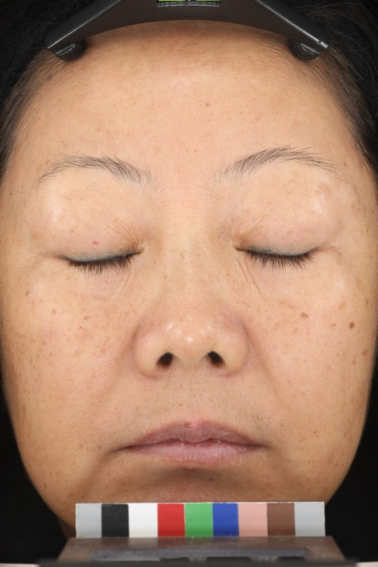
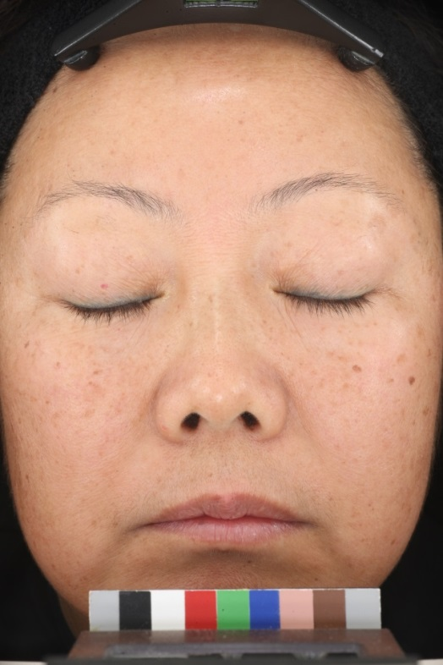
臨床結果：2號使用者在12週使用後的結果
使用前
使用後
在眼袋的皺紋上有明顯的改善
Nu Skin（2015）。[12週臨床實驗－ageLOC Me 精華的抗老化療效測評]。未發表的原始資料。
此照片為 Nu Skin 在中國委託之第三方的臨床測試，顯示12週使用前後的基準與結果．60 位參與者被召集並分為兩個小組．隨意分派參與者到不同的組別，來使用其中一種ageLOC Me精華組合。臨床評等、自主評核、儀器和照片皆在第1、2、4、8與12週時記錄下來。2015年10月。
Notes:
Nu Skin（2015）。[12週臨床實驗－ageLOC Me 精華的抗老化療效測評]。未發表的原始資料。
此照片為 Nu Skin 在中國委託之第三方的臨床測試，顯示12週使用前後的基準與結果．60 位參與者被召集並分為兩個小組．隨意分派參與者到不同的組別，來使用其中一種ageLOC Me精華組合。臨床評等、自主評核、儀器和照片皆在第1、2、4、8與12週時記錄下來。2015年10月。

Slide 13
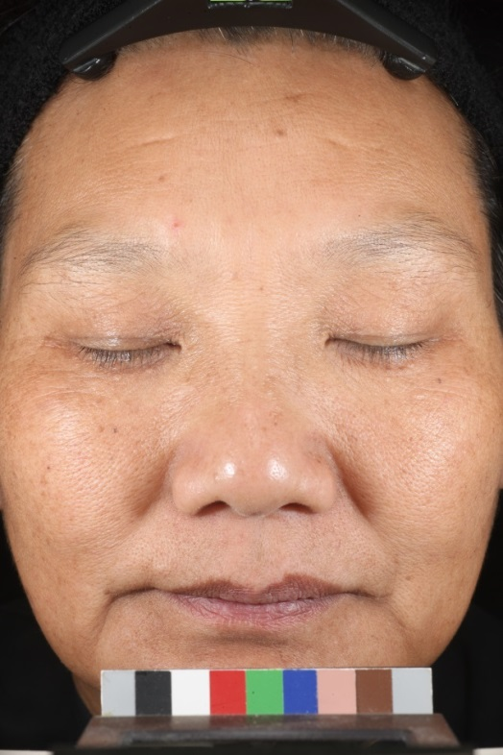
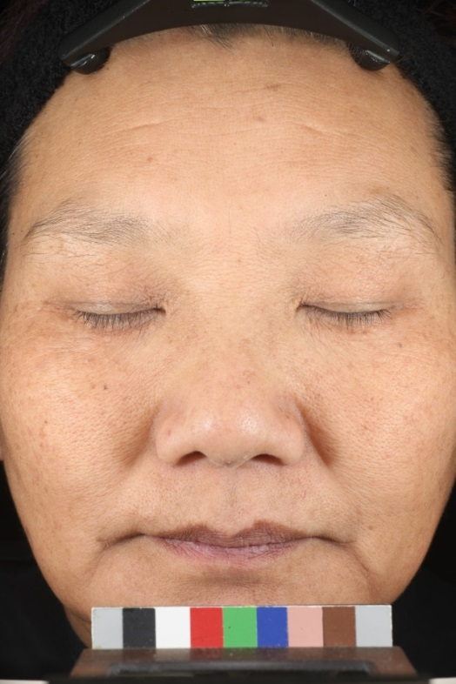
臨床結果: 3號使用者在12週後的結果
使用前
使用後
在膚色上有明顯的改善
Nu Skin（2015）。12週臨床實驗－ageLOC Me 精華的抗老化療效測評]。未發表的原始資料。
此照片為 Nu Skin 在中國委託之第三方的臨床測試，顯示12週使用前後的基準與結果．60 位參與者被召集並分為兩個小組．隨意分派參與者到不同的組別，來使用其中一種ageLOC Me精華組合。臨床評等、自主評核、儀器和照片皆在第1、2、4、8與12週時記錄下來。2015年10月。
Notes:
Nu Skin（2015）。[12週臨床實驗－ageLOC Me 精華的抗老化療效測評]。未發表的原始資料。
此照片為 Nu Skin 在中國委託之第三方的臨床測試，顯示12週使用前後的基準與結果．60 位參與者被召集並分為兩個小組．隨意分派參與者到不同的組別，來使用其中一種ageLOC Me精華組合。臨床評等、自主評核、儀器和照片皆在第1、2、4、8與12週時記錄下來。2015年10月。

Slide 14
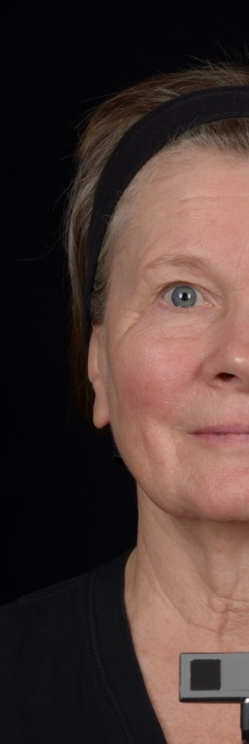
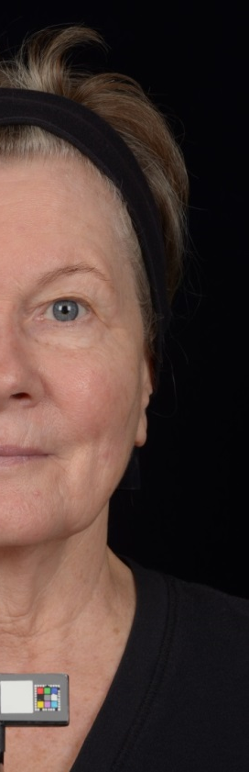
臨床結果: 使用者A在16週後的結果
使用前
使用後
膚色均勻
前額皺紋明顯減少且撫平
Nu Skin（2015）。[16週臨床實驗－ageLOC Me 精華的抗老化療效測評]。未發表的原始資料。
此照片為 Nu Skin 在美國委託之第三方的臨床測試，顯示16週使用前後的基準與結果．60 位參與者被召集並分為兩個小組．隨意分派參與者到不同的組別，來使用其中一種ageLOC Me精華組合。臨床評等、自主評核、儀器和照片皆在第1、4、8、12與16週時記錄下來。2015年3月。
Notes:
Nu Skin（2015）。[16週臨床實驗－ageLOC Me 精華的抗老化療效測評]。未發表的原始資料。
此照片為 Nu Skin 在美國委託之第三方的臨床測試，顯示16週使用前後的基準與結果．60 位參與者被召集並分為兩個小組．隨意分派參與者到不同的組別，來使用其中一種ageLOC Me精華組合。臨床評等、自主評核、儀器和照片皆在第1、4、8、12與16週時記錄下來。2015年3月。

Slide 15
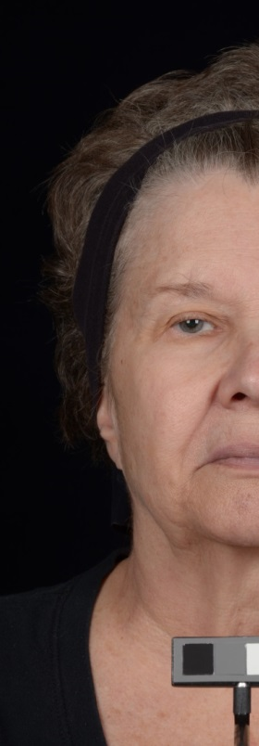
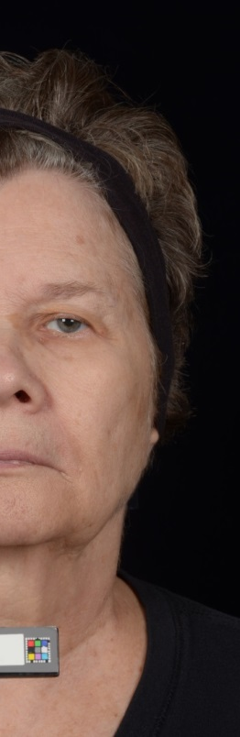
臨床結果: 使用者B在16週後的結果
使用前
使用後
減少法令紋的摺痕
Nu Skin（2015）。[16週臨床實驗－ageLOC Me 精華的抗老化療效測評]。未發表的原始資料。
此照片為 Nu Skin 在美國委託之第三方的臨床測試，顯示16週使用前後的基準與結果．60 位參與者被召集並分為兩個小組．隨意分派參與者到不同的組別，來使用其中一種ageLOC Me精華組合。臨床評等、自主評核、儀器和照片皆在第1、4、8、12與16週時記錄下來。2015年3月。
Notes:
Nu Skin（2015）。[16週臨床實驗－ageLOC Me 精華的抗老化療效測評]。未發表的原始資料。
此照片為 Nu Skin 在美國委託之第三方的臨床測試，顯示16週使用前後的基準與結果．60 位參與者被召集並分為兩個小組．隨意分派參與者到不同的組別，來使用其中一種ageLOC Me精華組合。臨床評等、自主評核、儀器和照片皆在第1、4、8、12與16週時記錄下來。2015年3月。

Slide 16
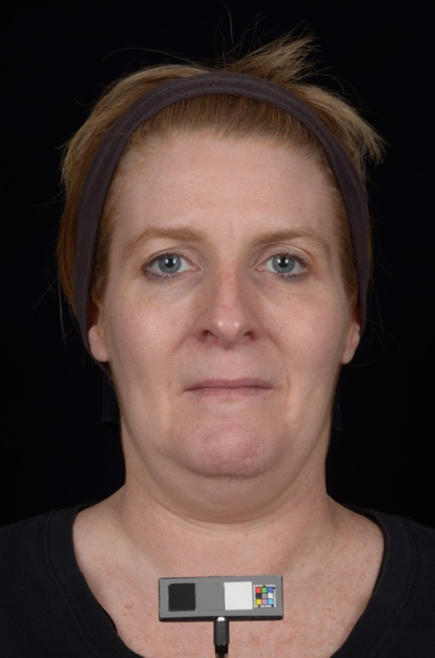
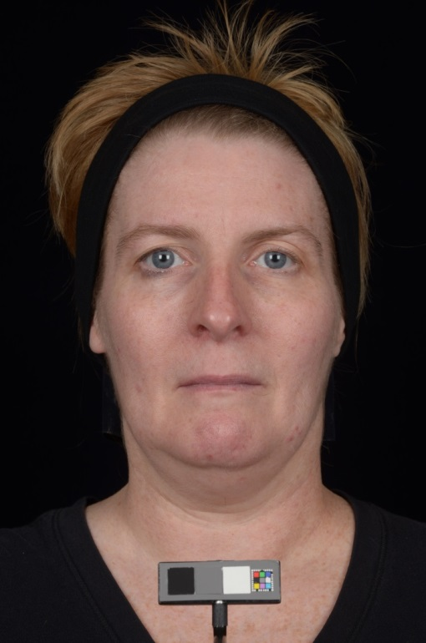
臨床結果: 使用者C在16週後的結果
減少法令紋的摺痕
撫平下巴的木偶紋
使用前
使用後
Nu Skin（2015）。[16週臨床實驗－ageLOC Me 精華的抗老化療效測評]。未發表的原始資料。
此照片為 Nu Skin 在美國委託之第三方的臨床測試，顯示16週使用前後的基準與結果．60 位參與者被召集並分為兩個小組．隨意分派參與者到不同的組別，來使用其中一種ageLOC Me精華組合。臨床評等、自主評核、儀器和照片皆在第1、4、8、12與16週時記錄下來。2015年3月。
Notes:
Nu Skin（2015）。[16週臨床實驗－ageLOC Me 精華的抗老化療效測評]。未發表的原始資料。
此照片為 Nu Skin 在美國委託之第三方的臨床測試，顯示16週使用前後的基準與結果．60 位參與者被召集並分為兩個小組．隨意分派參與者到不同的組別，來使用其中一種ageLOC Me精華組合。臨床評等、自主評核、儀器和照片皆在第1、4、8、12與16週時記錄下來。2015年3月。

